Slide 1
Tema: Lacurile: clasificarea, caracteristici generale, importanța.
Plan:
Noțiuni - cheie: lac
Geneza lacurilor
Proprietățile fizico-chimice ale lacurilor
Importanța lacurilor

Slide 2
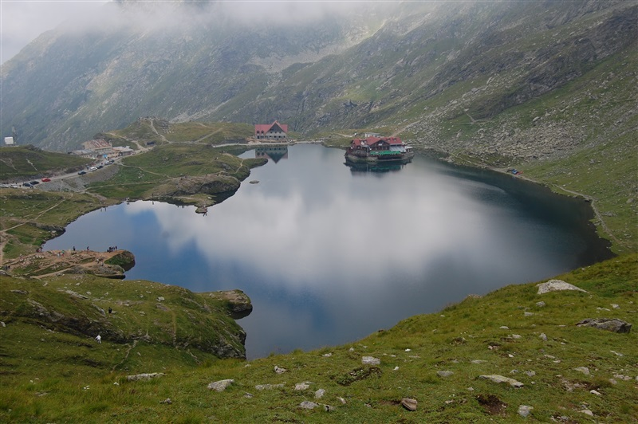
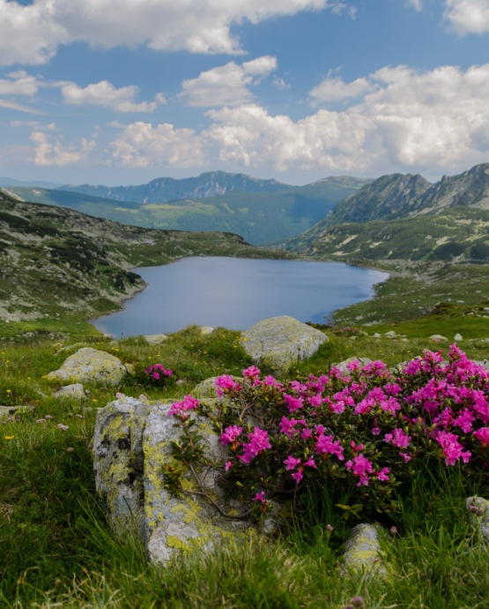
Noțiuni-cheie
Lac – rezervor de apă stătătoare, acumulată în formele negative de relief.

Slide 3
Geneza lacurilor
CLASIFICAREA LACURILOR DUPĂ ORIGINEA CUVETEI LACUSTRE
Tectonice
Baical, Balhaș, Albert, Tanganyika, Malawi
Vulcanice
Honsyu, Masyuko, Lonor, Toporovan
Eoliene
Dora, Ciad
Carstice
Crveno, Ceanî, Ursu
Glaciare
Ladoga, Onega
Relicte
Caspic, Aral
De baraj natural
Roșu, Sarez
De acumulare marină
Razim, Boden (Constanța)
De acumulare fluvială
Kahovka, Tîmleansc
Antropice
Porțile de Fier, Ghidighici

Slide 4
Proprietățile fizico-chimice ale apelor lacustre
PROPRIETĂȚILE FIZICO-CHIMICE ALE APELOR LACUSTRE
Temperatura
Transparența apei
Culoarea apei
Compoziția chimică

Slide 5
Importanța lacurilor în natură și în viața omului
IMPORTANȚA LACURILOR
În natură | În economie
Mărește umiditatea aerului; 2. 3. 4. 5. | Folosite în navigație; Surse importante de pește; 3. 4. 5. 6. 7. 8. 9. 10.

